Slide 1
NGHỊ LUẬN VỀ MỘT ĐOẠN THƠ, BÀI THƠ
Notes:
Giáo án của Thảo Nguyên 0979818956

Slide 2
I
Tìm hiểu bài nghị luận về một đoạn thơ, bài thơ
II
Cách làm bài nghị luận về một đoạn thơ, bài thơ
III
Luyện tập
Notes:
Giáo án của Thảo Nguyên 0979818956

Slide 3
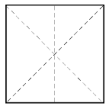
I
Tìm hiểu bài nghị luận về một đoạn thơ, bài thơ
Jpppt.com。
Notes:
Giáo án của Thảo Nguyên 0979818956

Slide 4
1. Đọc văn bản:
“KHÁT VỌNG HÒA NHẬP, DÂNG HIẾN CHO ĐỜI”
Notes:
Giáo án của Thảo Nguyên 0979818956

Slide 5
Vấn đề nghị luận: Hình ảnh mùa xuân và tình cảm thiết tha của Thanh Hải trong bài thơ “Mùa xuân nho nhỏ”
Luận điểm chính
1
2
3
Hình ảnh mùa xuân trong bài thơ của Thanh Hải mang nhiều tầng ý nghĩa
Hình ảnh mùa xuân rạo rực của thiên nhiên, đất nước trong cảm xúc thiết tha, trìu mến của nhà thơ
Hình ảnh một mùa xuân nho nhỏ thể hiện khát vọng được hòa nhập, được dâng hiến
Notes:
Giáo án của Thảo Nguyên 0979818956

Slide 6
PHIẾU HỌC TẬP
Làm sáng rõ các luận điểm sau:
Hình ảnh mùa xuân trong bài thơ của Thanh Hải mang nhiều tầng ý nghĩa:.............................................................
............................................................................................
............................................................................................
Hình ảnh mùa xuân rạo rực của thiên nhiên, đất nước trong cảm xúc thiết tha, trìu mến của nhà thơ....................
............................................................................................
............................................................................................
Hình ảnh một mùa xuân nho nhỏ thể hiện khát vọng được hòa nhập, được dâng hiến..................................................
............................................................................................
............................................................................................
Chinese heritage
Notes:
Giáo án của Thảo Nguyên 0979818956

Slide 7
Vấn đề nghị luận: Hình ảnh mùa xuân và tình cảm thiết tha của Thanh Hải trong bài thơ “Mùa xuân nho nhỏ”
Luận điểm 1
Luận điểm 2
Luận điểm 3
+ Hình ảnh mùa xuân của thiên nhiên
+ Hình ảnh mùa xuân của đqất nước trong lao động và chiến đấu
+ Nguyện ước muốn làm một mùa xuân nho nhỏ
+ Hình ảnh: dòng sông xanh, hoa tím biếc, lộc...
+ Âm thanh: tiếng chim chiền chiện
+ Ngôn từ: tha thiết, trìu mến
+ Tu thế: “Tôi đưa tay tôi hứng”
+ Câu thơ, hình ảnh thơ đặc sắc
+ Cảm xúc, giọng điệu trữ tình
+ Sự láy lại các hình ảnh của mùa xuân
Chinese heritage
Notes:
Giáo án của Thảo Nguyên 0979818956

Slide 8
Vấn đề nghị luận: Hình ảnh mùa xuân và tình cảm thiết tha của Thanh Hải trong bài thơ “Mùa xuân nho nhỏ”
Luận điểm 1
Luận điểm 2
Luận điểm 3
Luận cứ
Các câu thơ, hình ảnh thơ đặc sắc
Giọng điệu và kết cấu bài thơ
Nội dung, nghệ thuật của bài thơ
Chinese heritage
Notes:
Giáo án của Thảo Nguyên 0979818956

Slide 9
BỐ CỤC
MB
TB
KB
Từ đầu đến “đáng trân trọng”
( Giới thiệu bài thơ, bước đầu đánh giá, khái quát cảm xúc)
Tiếp... “của mùa xuân”
( Triển khai các luận điểm, sự nổi bật về nội dung, nghệ thuật của bài thơ)
Phần còn lại
( Khái quát giá trị, ý nghĩa bài thơ “Mùa xuân nho nhỏ” )
Notes:
Giáo án của Thảo Nguyên 0979818956

Slide 10
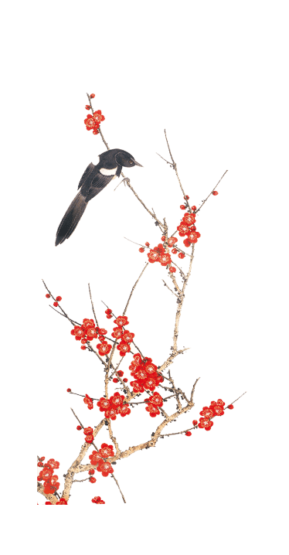
BỐ CỤC
+ Bố cục chặt chẽ, có đầy đủ các phần thông thường của một bài nghị luận.
+ Giữa các phần có sự liên kết tự nhiên về ý và về cách diễn đạt.
Notes:
Giáo án của Thảo Nguyên 0979818956

Slide 11
2. GHI NHỚ
Nghị luận về một đoạn thơ, bài thơ là trình bày nhận xét, đánh giá của mình về nội dung và nghệ thuật của đoạn thơ, bài thơ ấy.
Notes:
Giáo án của Thảo Nguyên 0979818956

Slide 12
GHI NHỚ
+ Về nội dung: Bài nghị luận tập trung phân tích các yếu tố ngôn ngữ, hình ảnh, giọng điệu,…từ đó nêu bật được giá trị nội dung, giá trị nghệ thuật của đoạn thơ, bài thơ.
Yêu cầu:
+ Về hình thức: Bài nghị luận có bố cục mạch lạc rõ ràng; có lời văn gợi cảm, thể hiện rung động chân thành của người viết về đoạn thơ, bài thơ.
Notes:
Giáo án của Thảo Nguyên 0979818956

Slide 13
HOẠT ĐỘNG NHÓM
 | Nghị luận về một tác phẩm truyện (hoặc đoạn trích) | Nghị luận về một đoạn thơ, bài thơ
Giống nhau
Khác nhau
- Đều trình bày nhận xét, đánh giá của người viết.
- Bố cục bài phải mạch lạc, luận điểm luận cứ rõ ràng.
Nhận xét đánh giá về nhân vật, sự kiện, chủ đề hay nghệ thuật của tác phẩm.
- Nhận xét đánh giá về nội dung, nghệ thuật của đoạn thơ, bài thơ.
- Nhận xét đánh giá xuất phát từ ý nghĩa của cốt truyện, tính cách hành động,.. của nhân vật và nghệ thuật trong tác phẩm.
- Nhận xét đánh giá gắn với phân tích, bình giá ngôn từ, hình ảnh giọng điệu,… của đoạn thơ, bài thơ.
Notes:
Giáo án của Thảo Nguyên 0979818956

Slide 14
II
Cách làm bài nghị luận về một đoạn thơ, bài thơ
Jpppt.com。
Notes:
Giáo án của Thảo Nguyên 0979818956

Slide 15
1. Các bước làm bài nghị luận về một đoạn thơ, bài thơ
Notes:
Giáo án của Thảo Nguyên 0979818956

Slide 16
Tìm hiểu đề và tìm ý
1
3
Viết bài
CÁC BƯỚC
Lập dàn bài
Đọc lại và sửa chữa
2
4
Notes:
Giáo án của Thảo Nguyên 0979818956

Slide 17
Tìm hiểu đề và tìm ý
Đề bài: “Phân tích tình yêu quê hương trong bài thơ “Quê hương”- Tế Hanh
1
a. Tìm hiểu đề
- Vấn đề nghị luận: Tình yêu quê hương trong bài thơ “Quê hương” của Tế Hanh
- Yêu cầu: Phân tích
b. Tìm ý
+ Nhà thơ viết về quê hương như thế nào?
+ Hình ảnh, ngôn từ, giọng điệu của bài thơ có gì đặc sắc
CÁC BƯỚC
Notes:
Giáo án của Thảo Nguyên 0979818956

Slide 18
Làng tôi ở vốn làm nghề chài lưới:
Nước bao vây, cách biển nửa ngày sông.
Khi trời trong, gió nhẹ, sớm mai hồng
Dân trai tráng bơi thuyền đi đánh cá:
Chiếc thuyền nhẹ hăng như con tuấn mã
Phăng mái chèo, mạnh mẽ vượt trường giang.
Cánh buồm giương to như mảnh hồn làng
Rướn thân trắng bao la thâu góp gió...
Ngày hôm sau, ồn ào trên bến đỗ
Khắp dân làng tấp nập đón ghe về.
“Nhờ ơn trời biển lặng cá đầy ghe”,
Những con cá tươi ngon thân bạc trắng.
Dân chài lưới, làn da ngăm rám nắng,
Cả thân hình nồng thở vị xa xăm;
Chiếc thuyền im bến mỏi trở về nằm
Nghe chất muối thấm dần trong thớ vỏ.
Nay xa cách lòng tôi luôn tưởng nhớ
Màu nước xanh, cá bạc, chiếc buồm vôi
Thoáng con thuyền rẽ sóng chạy ra khơi
Tôi thấy nhớ cái mùi nồng mặn quá!
Vẻ đẹp trẻ trung, sức sống, đầy khí thế ra khơi
Tình yêu quê hương trong bài thơ “Quê hương” của Tế Hanh là một tình yêu tha thiết,trong sáng, đậm chất lí tưởng, lãng mạn.
Cảnh trở về tấp nập và cuộc sống no đủ, bình yên
Vẻ đẹp, sức mạnh, mùi nồng mặn của quê hương trong nỗi nhớ
Notes:
Giáo án của Thảo Nguyên 0979818956

Slide 19
Lập dàn bài
2
Mở bài:
Giới thiệu bài thơ Quê hương, nêu ý kiến khái quát về tình yêu quê hương trong bài thơ.
Thân bài:
Phân tích tình yêu quê hương trong bài thơ
+Khái quát chung về bài thơ: một tình yêu tha thiết,trong sáng, đậm chất lí tưởng, lãng mạn.
+ Cảnh ra khơi: Vẻ ñeïp trẻ trung, giàu sức sống, đầy khí thế vượt trường giang.
CÁC BƯỚC
+ Cảnh trở về tấp nập và cuộc sống no đủ, bình yên
+Nỗi nhớ, hình ảnh đọng lại:Vẻ đẹp, sức mạnh, mùi nồng mặn của quê hương trong tâm tưởng nhà thơ.
Kết bài: Cả bài thơ là một khúc ca quê hương tươi sáng, ngọt ngào.Nó là sản phẩm của một hồn thơ trẻ trung, tha thiết và đầy thơ mộng.
Notes:
Giáo án của Thảo Nguyên 0979818956

Slide 20
Viết bài
HOẠT ĐỘNG NHÓM
3
Thực hiện viết bài cho Đề bài: “Phân tích tình yêu quê hương trong bài thơ “Quê hương”- Tế Hanh dựa trên dàn ý đã lập ở bước 2
CÁC BƯỚC
Notes:
Giáo án của Thảo Nguyên 0979818956

Slide 21
Đọc lại và sửa chữa
4
Hình thức: đầy đủ bố cục 3 phần
- Mở bài
- Thân bài
- Kết bài
CÁC BƯỚC
Nội dung: đảm bảo các yêu cầu, đủ các bước, các ý đã xây dựng
Notes:
Giáo án của Thảo Nguyên 0979818956

Slide 22
2. Cách tổ chức, triển khai luận điểm
ĐỌC VĂN BẢN “QUÊ HƯƠNG TRONG TÌNH THƯƠNG, NỖI NHỚ”
Notes:
Giáo án của Thảo Nguyên 0979818956

Slide 23
BỐ CỤC
MB
TB
KB
Từ đầu đến “rực rỡ”
( Giới thiệu về dòng cảm xúc và bài thơ “Quê hương”)
Tiếp... “của Tế Hanh”
( Trình bày các cảm nhận vẻ đẹp thiên nhiên, cuộc sống lao động)
Phần còn lại
( Khẳng định sức hấp dẫn của bài thơ và ý nghĩa của tình yêu quê hương )
Notes:
Giáo án của Thảo Nguyên 0979818956

Slide 24
Văn bản trên có tính hấp dẫn vì:
1
Người viết đã chỉ được cái hay, cái đẹp của nhà thơ
2
Làm sáng tỏ được tình yêu quê hương tha thiết của tác giả
Chinese heritage
3
Suy nghĩ, đánh giá về sự rung động thật sự của tác giả
Notes:
Giáo án của Thảo Nguyên 0979818956

Slide 25
GHI NHỚ
SGK TRANG 83
Notes:
Giáo án của Thảo Nguyên 0979818956

Slide 26
III
Luyện tập
(Luyện nói : Nghị luận về một đoạn thơ, bài thơ)
Jpppt.com。
Notes:
Giáo án của Thảo Nguyên 0979818956

Slide 27
1. Những yêu cầu của bài luyện nói
Notes:
Giáo án của Thảo Nguyên 0979818956

Slide 28
1. Những yêu cầu của bài luyện nói
- Bài phát biểu cần bám sát nhan đề đã cho.
- Trình bày theo dàn ý, chú ý liên kết giữa các phần Mở bài, Thân bài, Kết bài.
- Nói sao cho truyền cảm thu hút sự chú ý của người nghe, không được đọc thuộc lòng.
Chinese heritage
Notes:
Giáo án của Thảo Nguyên 0979818956

Slide 29
2. Đề bài luyện nói
Bếp lửa sưởi ấm một đời. Bàn về bài thơ “ Bếp lửa” của Bằng Việt.
Notes:
Giáo án của Thảo Nguyên 0979818956

Slide 30
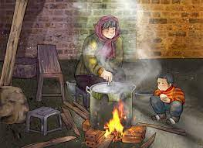
Đọc thuộc bài thơ “BẾP LỬA” - Bằng Việt
Chinese heritage
Notes:
Giáo án của Thảo Nguyên 0979818956

Slide 31
MỞ BÀI
- Giới thiệu hoàn cảnh ra đời của bài thơ “Bếp lửa” (Bằng Việt).
- Những tình cảm, cảm xúc chân thành của người cháu và hình ảnh người bà giàu tình thương, giàu đức hi sinh trong bài thơ “Bếp lửa”.
Notes:
Giáo án của Thảo Nguyên 0979818956

Slide 32
THÂN BÀI
PHIẾU HỌC TẬP
Phân tích nội dung
- Khổ 1................................................................................
............................................................................................
- Khổ 2,3,4,5.......................................................................
............................................................................................
- Khổ 6................................................................................
............................................................................................
- Khổ 7................................................................................
............................................................................................
Phân tích nghệ thuật ............................................................................................
............................................................................................
Chinese heritage
Notes:
Giáo án của Thảo Nguyên 0979818956

Slide 33
THÂN BÀI
Phân tích nội dung:
- Khổ 1: Hình ảnh bếp lửa khơi nguồn cho dòng cảm xúc về bà.
- Khổ 2,3,4,5: Hồi tưởng những kỉ niệm tuổi thơ sống bên bà và hình ảnh bà gắn liền với hình ảnh bếp lửa.
- Khổ 6: Suy ngẫm về bà và cuộc đời bà.
- Khổ 7: Cháu đi xa nhưng không nguôi nhớ về bà.
Phân tích nghệ thuật:
Diễn tả cảm xúc thông qua hồi tưởng, miêu tả, tự sự, bình luận.
Chinese heritage
Notes:
Giáo án của Thảo Nguyên 0979818956

Slide 34
KẾT BÀI
- Tình cảm bà cháu sâu đậm.
- Liên hệ bản thân.
Notes:
Giáo án của Thảo Nguyên 0979818956

Slide 35
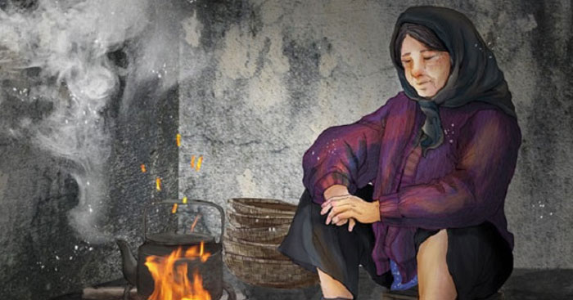
CÙNG THỂ HIỆN TÀI NĂNG
(Luyện nói bài viết trước lớp)
Notes:
Giáo án của Thảo Nguyên 0979818956

Slide 36
Thank
Jpppt.com。
https://www.freeppt7.com
Notes:
Giáo án của Thảo Nguyên 0979818956

